Slide 1
ГАУ «КЦСОН города Каменска-Уральского»
Школа пожилого возраста
по направлению
«Декоративно прикладное творчество»
на тему «Новогодняя игрушка»
Специалист по социальной работе:
Самигуллина Светлана Кираматовна.

Slide 2

Необходимые материалы:

Slide 3
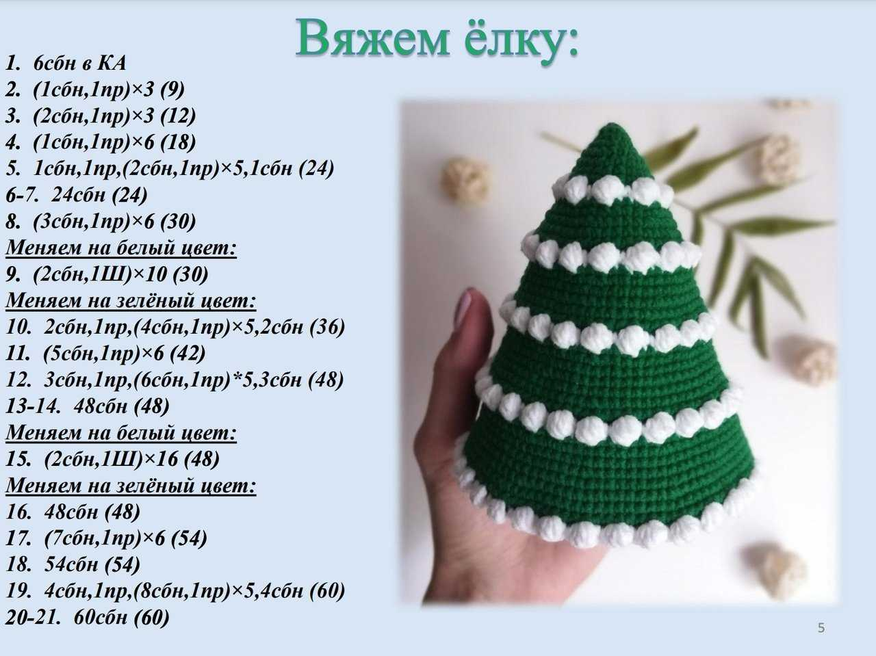

Slide 4
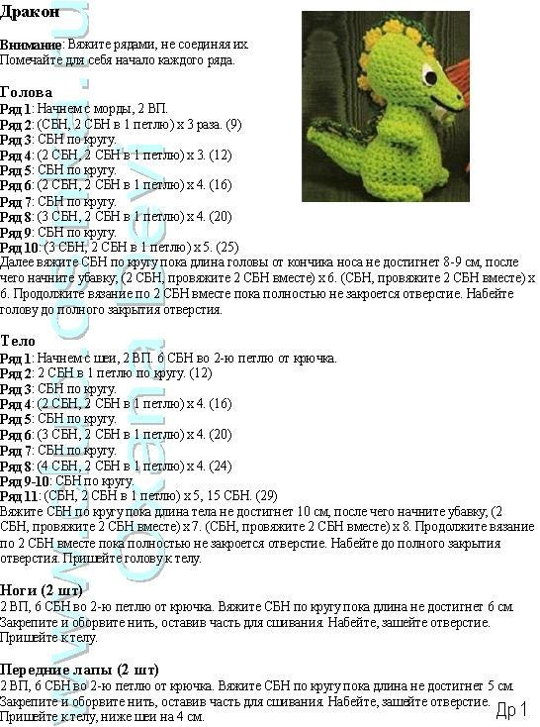

Slide 5
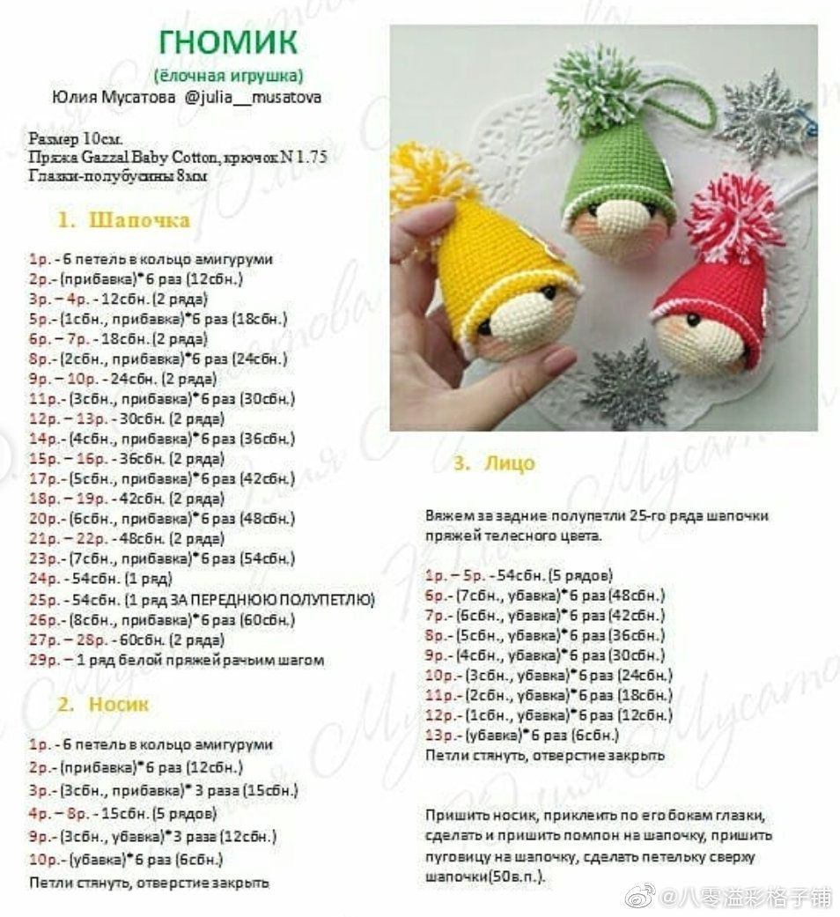

Slide 6
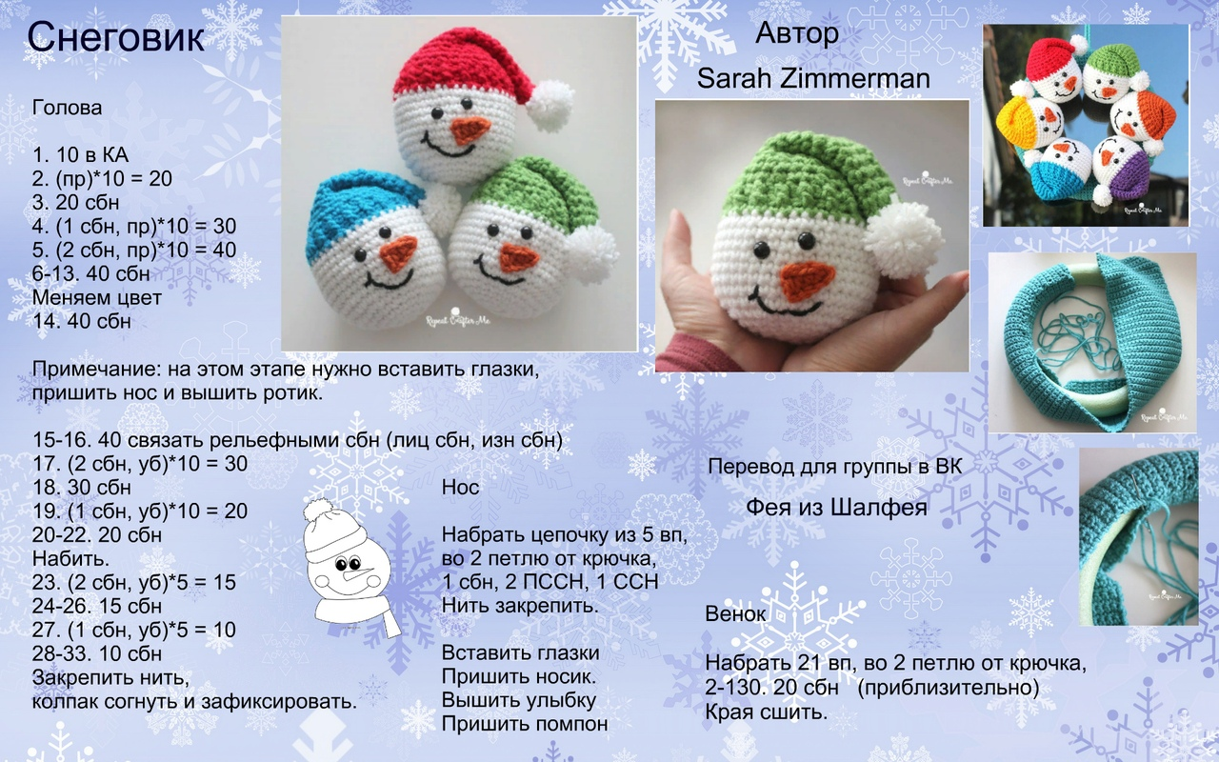

Slide 7
Источники используемой литературы:
https://stylishbag.ru/11-foto/gnomik-kryuchkom-opisanie-amigurumi-shema-88-foto.html
https://37dent.ru/development_child/kak-svazat-deda-moroza-spicami-poleznaa-igruska.html
https://cpdshel.ru/vazanye-igruski-kruckom-129-foto-i-shem-vazanyh-amigurumi-dla-nacinausih/

Slide 8
Спасибо за внимание!

